Slide 1
Приемка товаров аптечного ассортимента
Федеральное государственное бюджетное образовательное учреждение высшего образования «Красноярский государственный медицинский университет имени профессора В.Ф. Войно-Ясенецкого» Министерства здравоохранения Российской Федерации
Подготовила: Халитова Е. Р.
Проверил преподаватель: Казакова Е. Н.
Красноярск 2021

Slide 2
Приемка товаров аптечного ассортимента осуществляется материально ответственным лицом. Если товары аптечного ассортимента находятся в транспортной таре без повреждений, то приемка может проводиться по количеству мест или по количеству товарных единиц и маркировке на таре. Если проверка фактического наличия товаров аптечного ассортимента в таре не проводится, то необходимо сделать отметку об этом в сопроводительном документе.

Slide 3
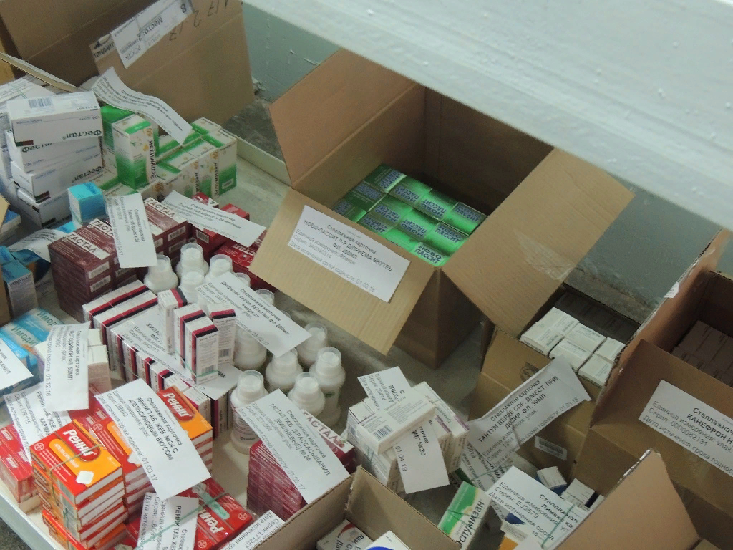
Если количество и качество товаров аптечного ассортимента соответствует указанному в сопроводительных документах, то на сопроводительных документах (накладной, счет-фактуре, товарно-транспортной накладной, реестре документов по качеству и других документах, удостоверяющих количество или качество поступивших товаров) проставляется штамп приемки, подтверждающий факт соответствия принятых товаров аптечного ассортимента данным, указанным в сопроводительных документах. Материально ответственное лицо, осуществляющее приемку товаров аптечного ассортимента, ставит свою подпись на сопроводительных документах и заверяет ее печатью субъекта розничной торговли (при наличии).

Slide 4
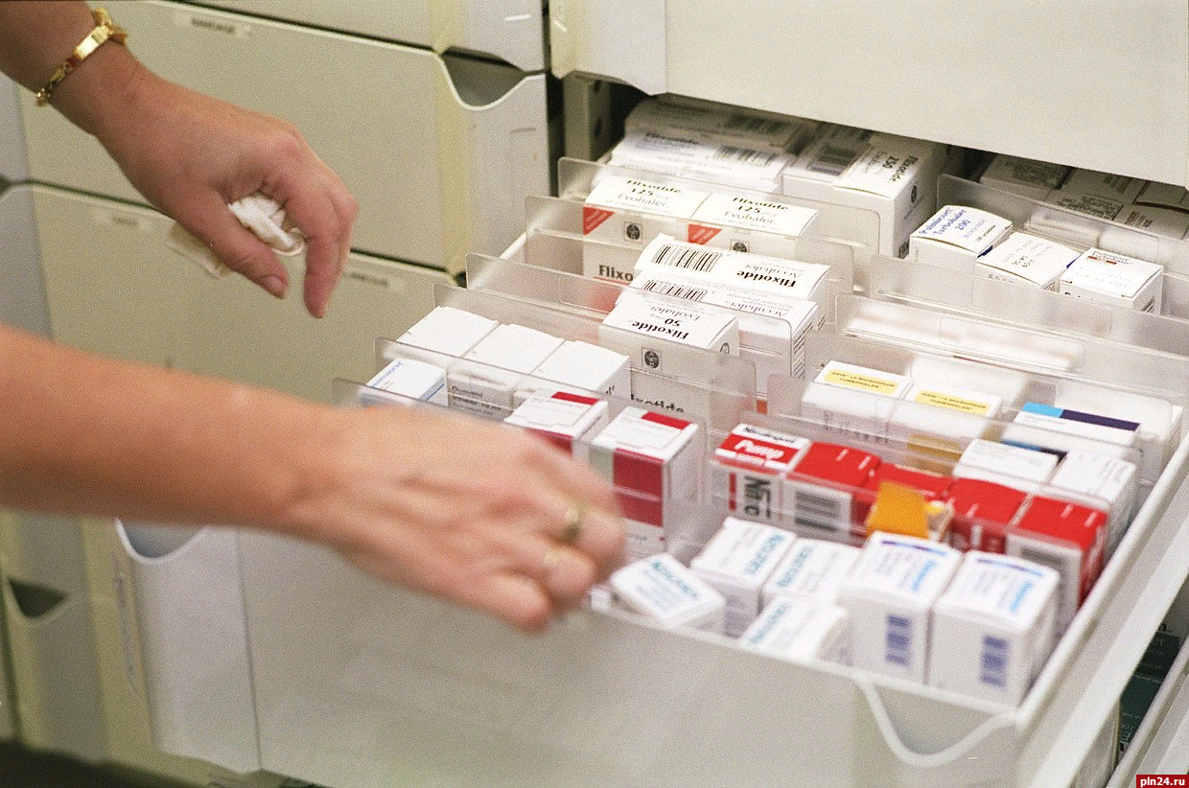
В случае несоответствия поставленных субъекту розничной торговли товаров аптечного ассортимента условиям договора, данным сопроводительных документов комиссией субъекта розничной торговли в соответствии с утвержденной стандартной операционной процедурой составляется акт, который является основанием для предъявления претензий поставщику (составление акта в одностороннем порядке материально ответственным лицом возможно при согласии поставщика или отсутствия его представителя).
Субъектом розничной торговли по согласованию с поставщиком может быть утвержден иной способ уведомления поставщика о несоответствии поставленных товаров аптечного ассортимента сопроводительным документам.

Slide 5
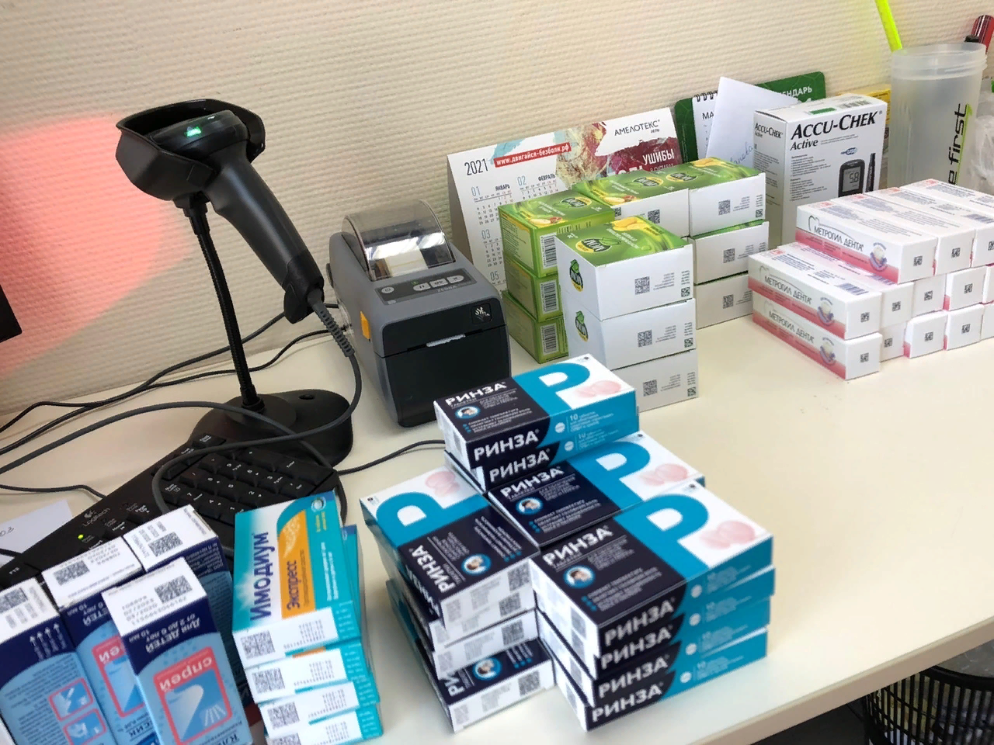
Лекарственные препараты независимо от источника их поступления подвергаются приемочному контролю с целью предупреждения поступления в продажу фальсифицированных, недоброкачественных, контрафактных лекарственных препаратов.
Приемочный контроль заключается в проверке поступающих лекарственных препаратов путем оценки:
а) внешнего вида, цвета, запаха;
б) целостности упаковки;
в) соответствия маркировки лекарственных препаратов требованиям, установленным законодательством об обращении лекарственных средств;
г) правильности оформления сопроводительных документов;
д) наличия реестра деклараций, подтверждающих качество лекарственных средств в соответствии с действующими нормативными документами.

Slide 6
Для проведения приемочного контроля приказом руководителя субъекта розничной торговли создается приемная комиссия. Члены комиссии должны быть ознакомлены со всеми законодательными и иными нормативными правовыми актами Российской Федерации, определяющими основные требования к товарам аптечного ассортимента, оформлению сопроводительных документов, их комплектности.
Товары аптечного ассортимента до подачи в торговую зону должны пройти предпродажную подготовку, которая включает распаковку, рассортировку и осмотр, проверку качества товара (по внешним признакам) и наличия необходимой информации о товаре и его поставщике.

Slide 7
Продукты лечебного, детского и диетического питания, биологически активные добавки являются пищевыми продуктами, которые до их подачи в торговую зону или иное место торговли должны быть освобождены от тары, оберточных и увязочных материалов, металлических клипс. Субъект розничной торговли должен также произвести проверку качества продуктов лечебного, детского и диетического питания, биологически активных добавок по внешним признакам, проверить наличие необходимой документации и информации, осуществить отбраковку и сортировку.

Slide 8
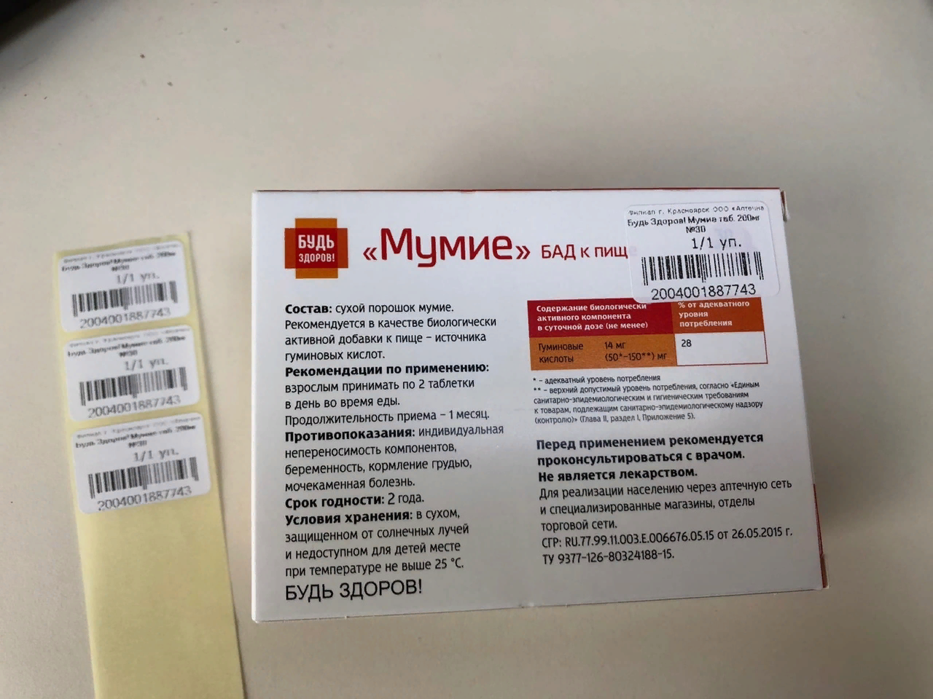
Торговля продуктами лечебного, детского и диетического питания, биологически активными добавками запрещается при нарушении целостности упаковки. Качество данной группы товаров подтверждается свидетельством о государственной регистрации, в котором указана область применения и использования и документом производителя и (или) поставщика, подтверждающего безопасность продукта - декларацией о соответствии качества или реестром деклараций.
В случае нарушения целостности упаковки, отсутствия полного пакета документов продукты лечебного, детского и диетического питания, биологически активные добавки подлежат возврату поставщику.

Slide 9
Дезинфицирующие средства до подачи их в торговую зону, размещения в месте продажи должны пройти предпродажную подготовку, которая включает освобождение от транспортной тары, сортировку, проверку целостности упаковки (в том числе функционирования аэрозольной упаковки) и качества товара по внешним признакам, наличия необходимой информации о дезинфицирующих средствах и его изготовителе, инструкций по применению.
Парфюмерно-косметическая продукция, подаваемая в торговую зону, должна соответствовать требованиям, определенным Решением Комиссии Таможенного союза от 23 сентября 2011 г. № 799 «О принятии технического регламента Таможенного союза «О безопасности парфюмерно-косметической продукции».

Slide 10
Благодарю за внимание

